Slide 1

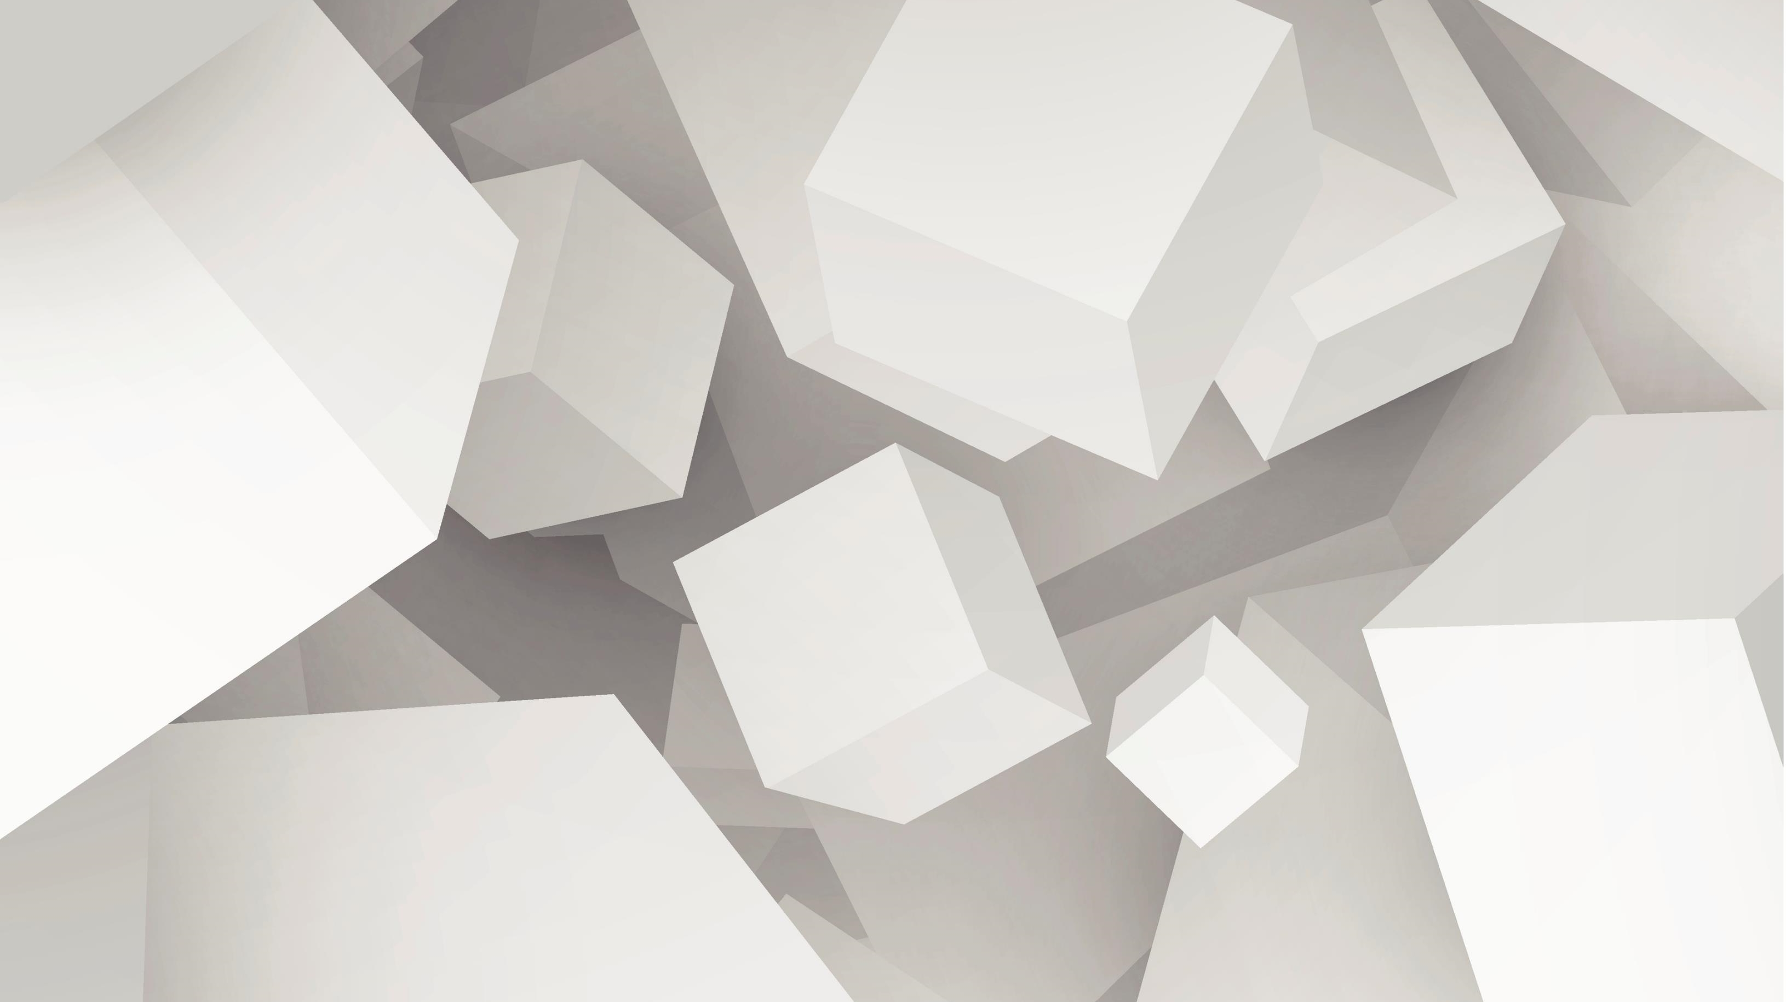

Producto Unidad N°3
Marlon Torres
Elian Toapanta
Alejandro Zambrano

Slide 2
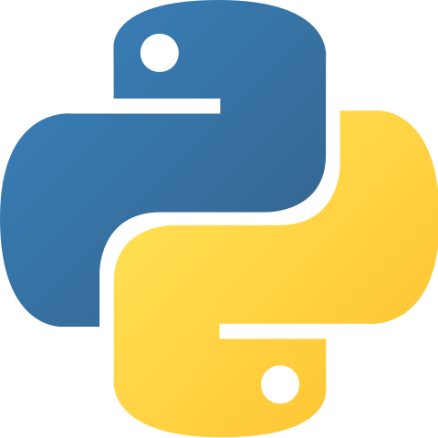
Python
Python es un lenguaje de programación interpretado cuya filosofía hace hincapié en la legibilidad de su código.​ Se trata de un lenguaje de programación multiparadigma, ya que soporta orientación a objetos, programación imperativa y, en menor medida, programación funcional. (Python, n.d.).
Python fue creado a finales de los ochenta por Guido van Rossum en el Centro para las Matemáticas y la Informática (CWI, Centrum Wiskunde & Informatica), en los Países Bajos, como un sucesor del lenguaje de programación ABC, capaz de manejar excepciones e interactuar con el sistema operativo Amoeba. El nombre del lenguaje proviene de la afición de un grupo británico de comediantes conocidos como Monty Python (Python, n.d.)

Slide 3
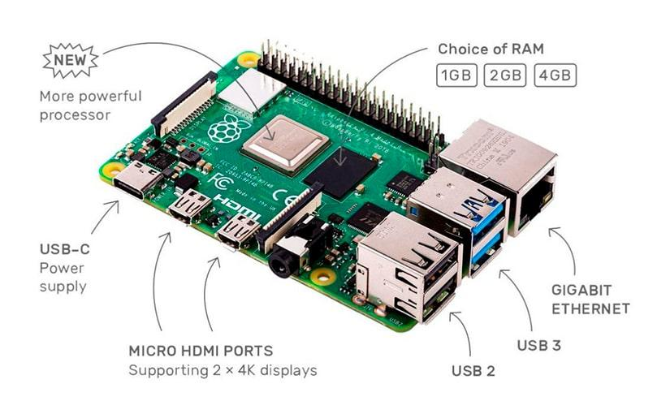
Raspberry Pi
Raspberry PI es una placa computadora (SBC) o Pc de placa única, de bajo precio, se podría expresar que es un ordenador de tamaño reducido, del orden de una tarjeta de crédito, desarrollado en el Reino Unido por la Fundación Raspberry PI (Universidad de Cambridge) en 2011, con el objetivo de estimular la enseñanza de la informática en las escuelas, aunque no empezó su comercialización hasta el año 2012. (Yamanoor, Narasimha Saii,Yamanoor, 2013)

Slide 4
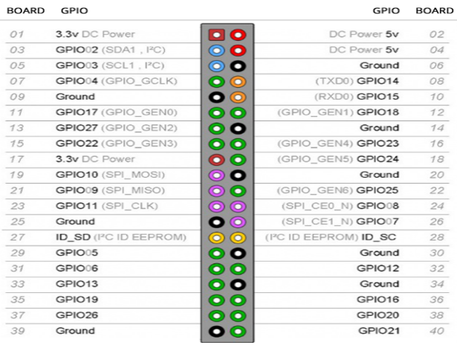
Puerto GPIO de la RASPBERRY PI
El color amarillo (2): Alimentación a 3.3V.
El color rojo (2): Alimentación a 5V.
El color naranja (26): Pueden configurarse como entradas o salidas se las conoce también como pines de Propósito General.
El color gris (2): Son pines reservados.
El color negro (8): Conexión a GND.
El color azul (2): Comunicación mediante el protocolo I2C (Circuito inter-integrado).
El color verde (2): Destinados a conexión para UART para puerto serie convencional.
El color morado (5): Comunicación mediante el protocolo SPI (Es un protocolo síncrono, el cual sincroniza y transmite datos por medio de 4 señales).

Slide 5
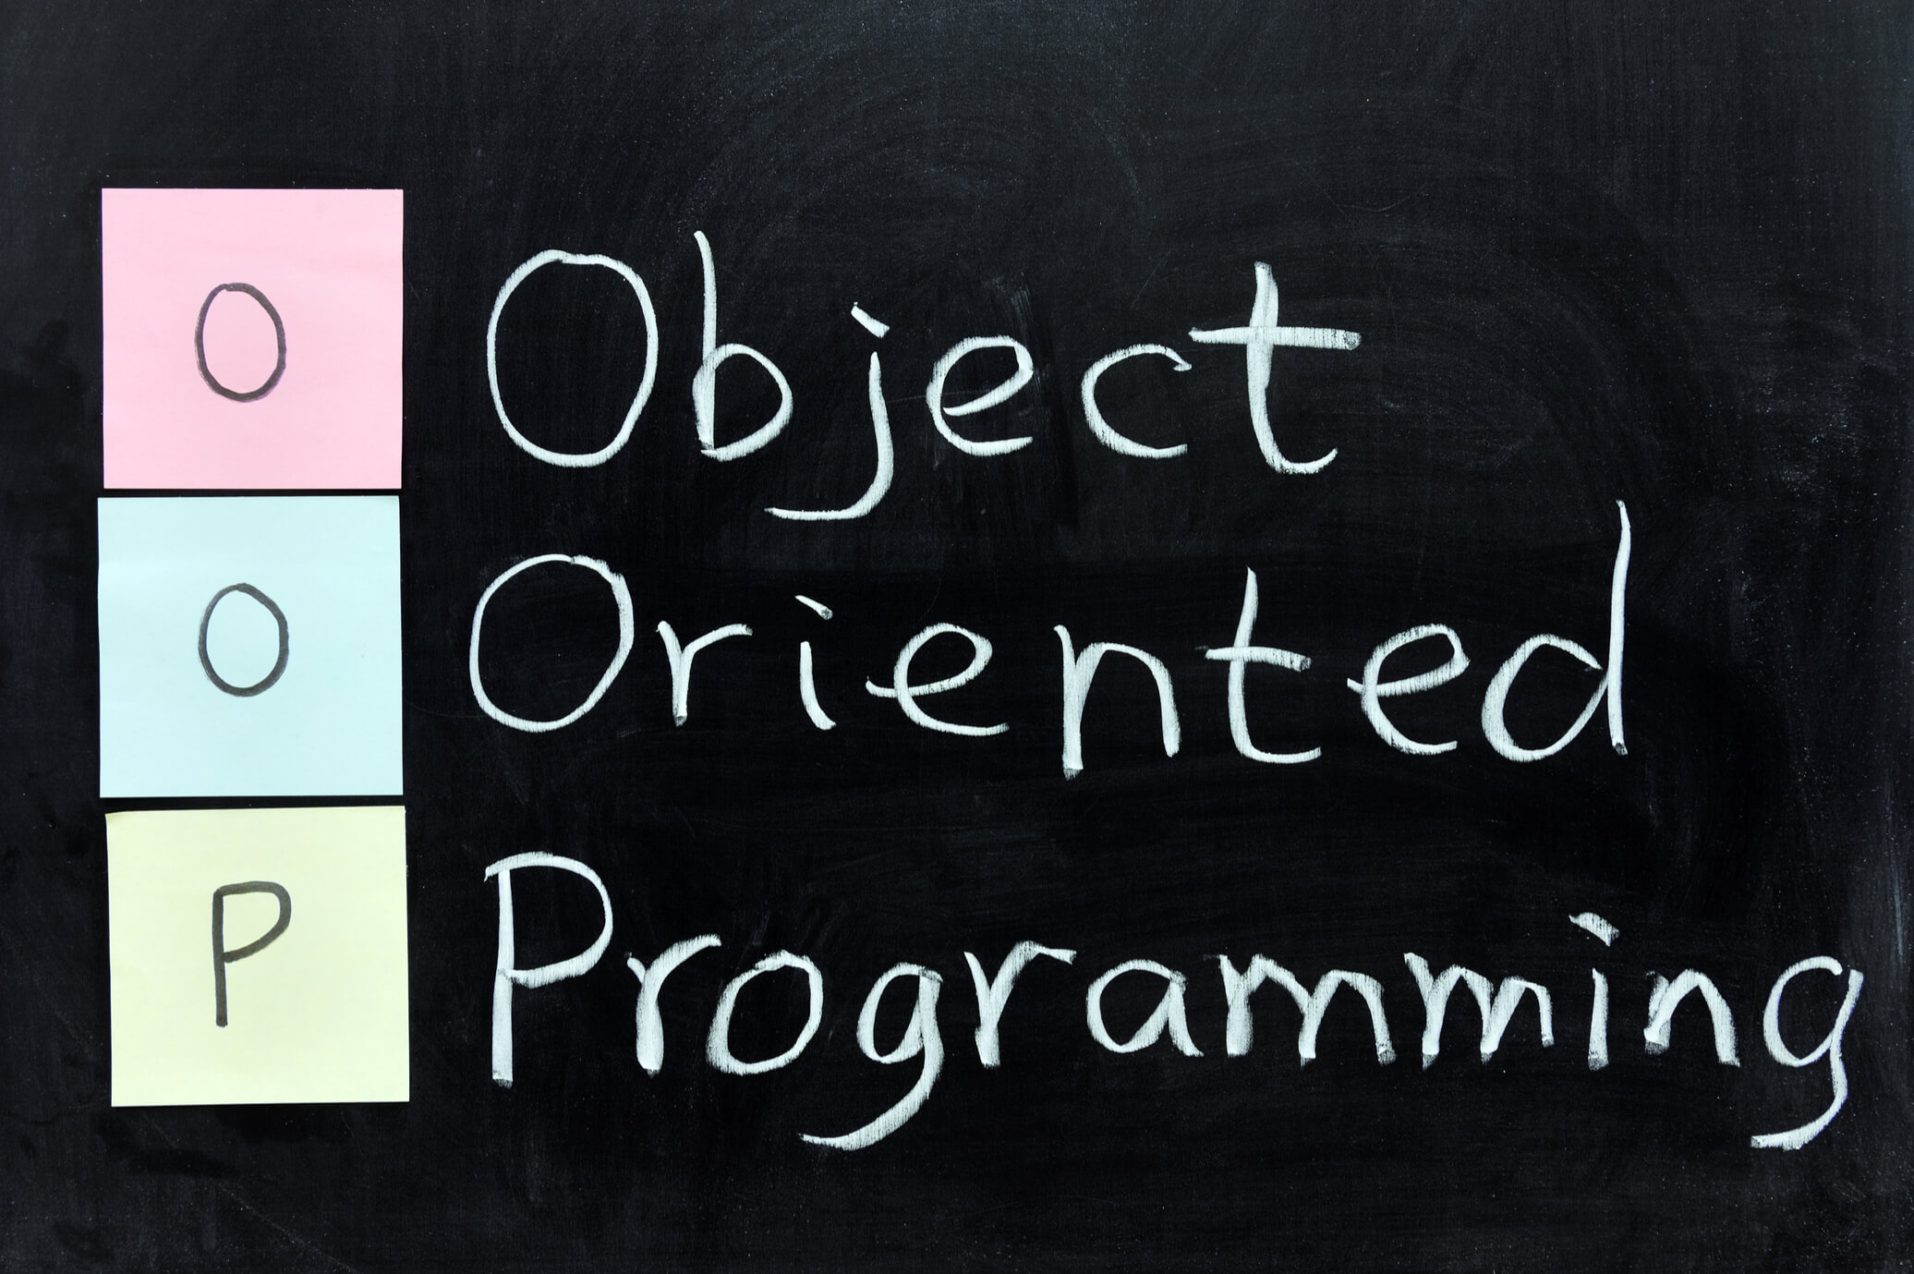
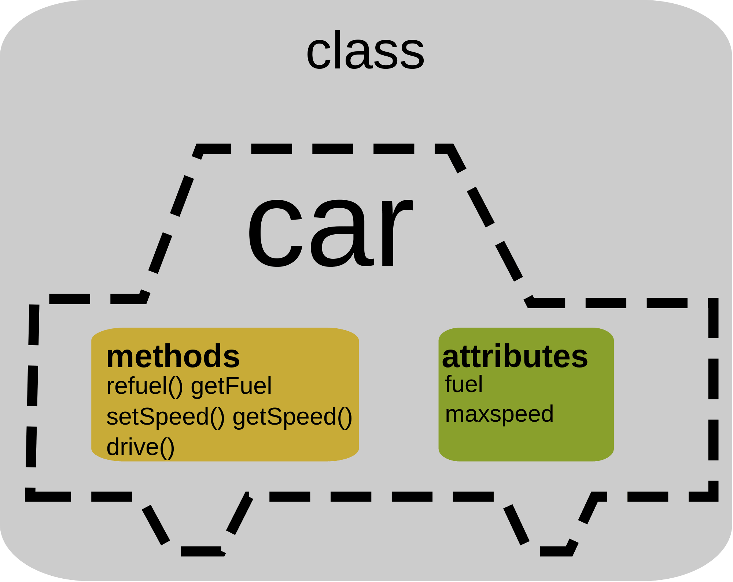
POO
La Programación Orientada a Objetos (POO u OOP según sus siglas en inglés) es un paradigma de programación que usa objetos y sus interacciones para diseñar aplicaciones y programas de computadora. Está basado en varias técnicas, incluyendo herencia, modularidad, polimorfismo, y encapsulamiento. Su uso se popularizó a principios de la década de 1990. Actualmente son muchos los lenguajes de programación que soportan la orientación a objetos.

Slide 6
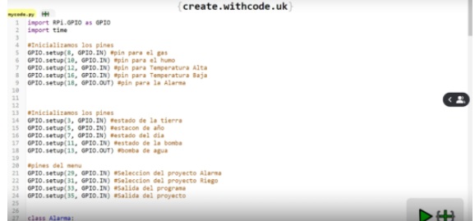
Create.withcode.uk online
Create.withcode.uk es un editor de python en línea que le permite escribir, ejecutar, depurar y compartir código de python en su navegador web. Se lanzó en abril de 2016 para ayudar a los estudiantes a aprender a escribir código en cualquier dispositivo sin tener que instalar ningún software especializado.

Slide 7
CONCLUCION
Python nos permite como programadores formar un codigo simple y ordenado. Sus aplicaciones, tanto en la comunidad docente como en la científica, le permitirán aumentar su popularidad y adopción a nivel internacional. Sin mencionar que gracias a sus librerias nos permiten la interaccion de muychos apratados, como lo fue en este proyecto con la raspberry pi.
El futuro de la tecnología es muy prometedor pero necesitamos hacer un esfuerzo. Raspberry Pi está pensado para que todo el mundo pueda aprender a programar y sea capaz de introducirse en las ciencias de la computación.
La página https://create.withcode.uk/ la cual puedes crea funciones para ingresar y sacar datos, tiene muchas limitaciones de varias librerías y una de esas es la de librería SYS.

Slide 8
Referencias
Rupil, A. C., & García Mattío, M. (2019). Node-red, conectando cosas, apis y servicios en línea.
Sánchez, M., Barrena, M., Bustos, P., Campillo, C., & García, P. (2016). Arquitectura software basada en tecnologías smart para agricultura de precisión. Jornadas de Ingeniería del Software y Bases de Datos.
Oliphant, T. E. (2007). Python for scientific computing. Computing in Science & Engineering, 9(3), 10-20.
Blackstock, M., & Lea, R. (2014, October). Toward a distributed data flow platform for the web of things (distributed node-red). In Proceedings of the 5th International Workshop on Web of Things (pp. 34-39).
Lekić, M., & Gardašević, G. (2018, March). IoT sensor integration to Node-RED platform. In 2018 17th International Symposium INFOTEH-JAHORINA (INFOTEH) (pp. 1-5). IEEE.

